Slide 1
6.3.1 直线方向向量与平面的法向量
（新授课）教学设计

Slide 2
课题的位置（重要性）——承上启下
(1)本章是在苏教版数学必修第二册“平面向量”的基础上展开的，内容包括空间向量的基本概念和运算，以及用空间向量解决直线、平面位置关系的问题等内容．通过本章的学习，要使学生体会向量方法在研究几何图形中的作用（向量是沟通代数和几何的桥梁），体会数学思想的运用，并进一步培养学生的空间想象力。（即二维思维向三维空间的转变）
(2)本章充分利用空间向量与平面向量之间的内在联系，通过类比，引导学生将平面向量中的概念、运算以及处理问题的方法推广到空间，既使相关内容相互沟通，又使学生学习类比、归纳、推广、化归等思想方法，促使他们体会数学探索活动的基本规律，提高他们对向量的整体认识水平．空间向量的概念、运算、正交分解、坐标表示以及用空间向量表示空间中的几何元素等，都是通过与平面向量的类比完成的．学生可以从中体验数学在结构上的和谐性，同时也感悟到推广过程中因维数增加所带来的影响．在内容叙述过程中，通过“旁白”、“思考”、“实验”、“链接”和习题中的“思考·运用”、“探究·拓展”等为学生提供了较大的思维空间。（即类比平面向量的知识点，探究空间向量）

Slide 3
教学课型：新授课（1课时）
教学重难点：(1)重点：直线的方向向量与平面的法向量的理解；
(2)难点：直线的方向向量与平面的法向量的应用。
教学方法：问题启发式教学法；演示法；头脑风暴讨论法。

Slide 4
教学过程与步骤设计
（1）目标展示：使学生明确本节直线的单位向量与平面的法向量是单元学习中的一部分，以及该知识点在空间向量部分承上启下的地位，有助于加深各节内容间的联系，将知识系统化。
（2）情景再现：通过平面二维向量向三维空间向量进行逻辑上、思维上的过渡，学生讨论后引出表示直线方向的向量的定义。
（3）数学构建：直线的方向向量与平面的法向量的定义与注意事项。
（4）数学应用：立足书本，疯狂变式，让学生进行独立思考，将数学思想实践化做题。
（5）课堂小结：鼓励学生自评总结，明确努力方向，激发学生学习内动力。
（6）当堂巩固：检查本节课课堂成果，针对性布置作业。
（7）课后作业：分层布置作业，满足不同学生的学习能力要求。
（8）板书设计：展示课堂教学重点和例题示范，解题思路。
（9）教学评价与反思：总结经验，优化教学，尽可能理论化表达发表论文。

Slide 5
6.3.1直线的方向向量与平面的法向量
学习目标
1.理解直线的方向向量和平面的法向量
2.会用待定系数法求平面的法向量
3.活动中，培养学生直观想象和逻辑思维核心素养
4.探究中，培养学生创新能力和探究精神，感受数学的自由与严谨，进一步体会数形结合、转化与化归、分类讨论的数学思想

Slide 6
情景创设

Slide 7
活动探究
正方体ABCD-A₁B₁C₁D₁的棱长为2,建立如图所示坐标系.
$$问题1：直线BA_{1}、直线CD_{1}、直线AC,它们的方向相同吗？$$
$$问题2：如何刻画它们的方向呢？(试一试）$$
z
A₁(0,0,2)
D₁(0,2,2)
×
C₁
B₁
×
A(0,0,0)
D
√
y
B(2,0,0)
C(2,2,0)
x
直线的方向向量

Slide 8
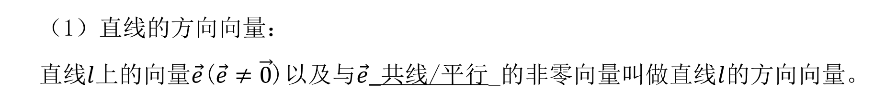
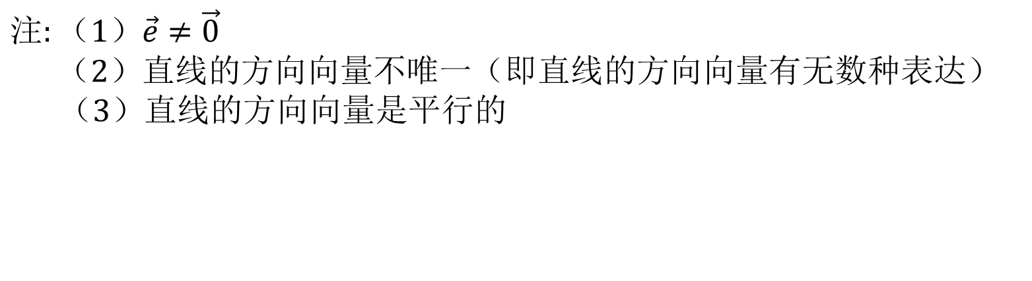
数学建构
（1）直线的方向向量：
直线$l$上的向量$\vec{e}$($\vec{e}≠\vec{0}$)以及与$\vec{e}$_共线/平行_的非零向量叫做直线$l$的方向向量。
$$注:（1）\vec{e}≠\vec{0}$$
$\begin{matrix} & \end{matrix}（2）直线的方向向量不唯一$（即直线的方向向量有无数种表达）
$（3）直线的方向向量是平行的$

Slide 9
数学应用
正方体ABCD-A₁B₁C₁D₁的棱长为2,建立如图所示坐标系.
z
A₁(0,0,2)
D₁(0,2,2)
C₁
B₁
A(0,0,0)
D
y
B(2,0,0)
C(2,2,0)
x

Slide 10
数学建构
正方体ABCD-A₁B₁C₁D₁的棱长为2,建立如图所示坐标系.
z
A₁(0,0,2)
D₁(0,2,2)
C₁
B₁
A(0,0,0)
D
y
B(2,0,0)
C(2,2,0)
x

Slide 11
数学建构
由于垂直于同一个平面的直线是相互平行的，所以，我们可以考虑用平面的垂线的方向向量来刻画平面的“方向”。
一个平面的法向量有无数个

Slide 12
数学应用
正方体ABCD-A₁B₁C₁D₁的棱长为2,建立如图所示坐标系.
z
A₁(0,0,2)
D₁(0,2,2)
C₁
B₁
A(0,0,0)
D
y
B(2,0,0)
C(2,2,0)
x

Slide 13
数学应用
P29 例1

Slide 14
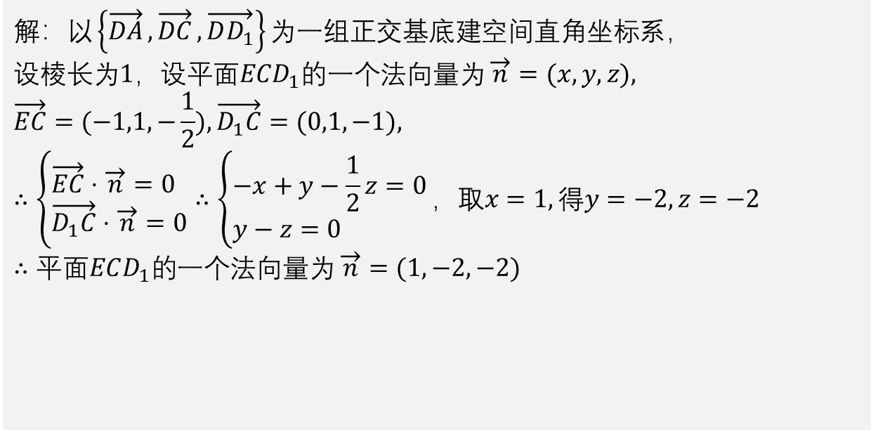
数学应用
$$解：以\left\{\overset{→}{DA},\overset{→}{DC},\overset{→}{DD_{1}}\right\}为一组正交基底建空间直角坐标系， \\ 设棱长为1，设平面ECD_{1}的一个法向量为\overset{→}{n}=(x,y,z), \\ \overset{→}{EC}=(−1,1,−\frac{1}{2}),\overset{→}{D_{1}C}=(0,1,−1), \\ ∴\left\{\begin{aligned}&\overset{→}{EC}⋅\overset{→}{n}=0 \\ &\overset{→}{D_{1}C}⋅\overset{→}{n}=0\end{aligned}\right.∴\left\{\begin{aligned}&−x+y−\frac{1}{2}z=0 \\ &y−z=0\end{aligned}\right.，取x=1,得y=−2,z=−2 \\ ∴平面ECD_{1}的一个法向量为\overset{→}{n}=(1,−2,−2)$$

Slide 15
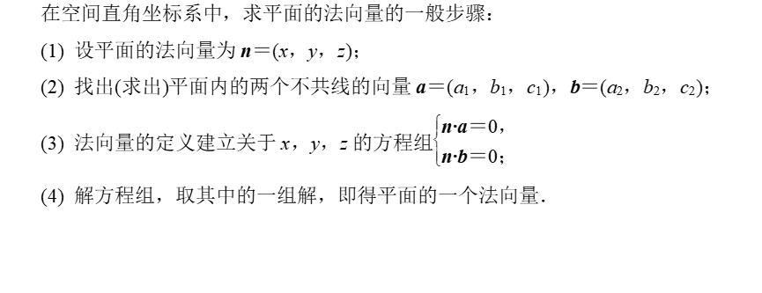

Slide 16
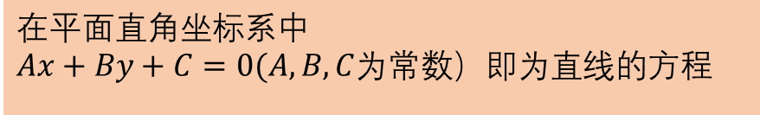
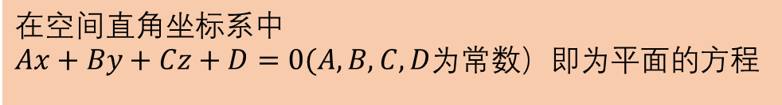
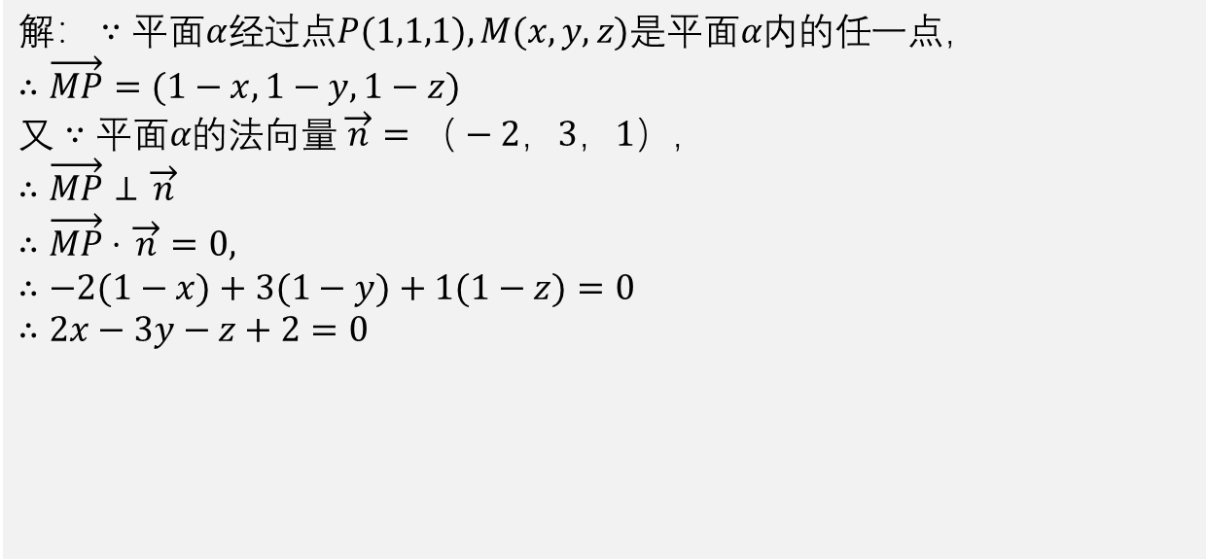

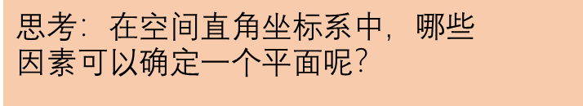
数学应用
$$解：∵平面α经过点P(1,1,1),M(x,y,z)是平面α内的任一点， \\ ∴\overset{→}{MP}=(1−x,1−y,1−z) \\ 又∵平面α的法向量\overset{→}{n}=（−2，3，1）， \\ ∴\overset{→}{MP}⊥\overset{→}{n} \\ ∴\overset{→}{MP}⋅\overset{→}{n}=0, \\ ∴−2(1−x)+3(1−y)+1(1−z)=0 \\ ∴2x−3y−z+2=0$$
$$思考：在空间直角坐标系中，哪些 \\ 因素可以确定一个平面呢？$$
$$一点和平面的法向量$$
$$在空间直角坐标系中 \\ Ax+By+Cz+D=0(A,B,C,D为常数）即为平面的方程$$
$$在平面直角坐标系中 \\ Ax+By+C=0(A,B,C为常数）即为直线的方程$$

Slide 17
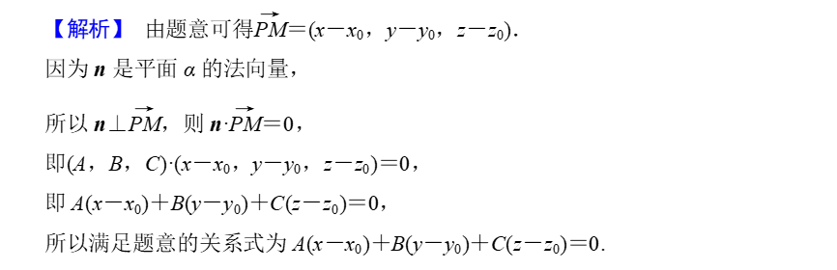
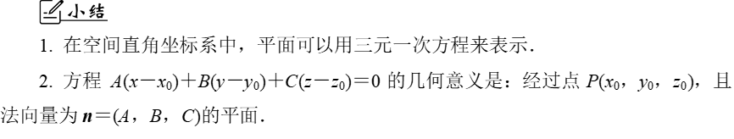
数学应用

Slide 18
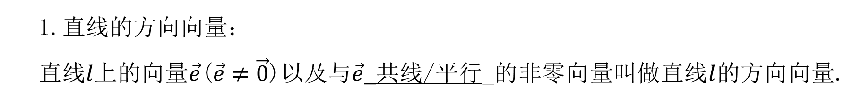
课堂小结
1.直线的方向向量：
直线$l$上的向量$\vec{e}$($\vec{e}≠\vec{0}$)以及与$\vec{e}$_共线/平行_的非零向量叫做直线$l$的方向向量.
3.数形结合、转化与化归、分类讨论的数学思想的使用。

Slide 19
课堂达标

Slide 20
课堂达标

Slide 21
课堂达标
【答案】A

Slide 22
课堂达标

Slide 23
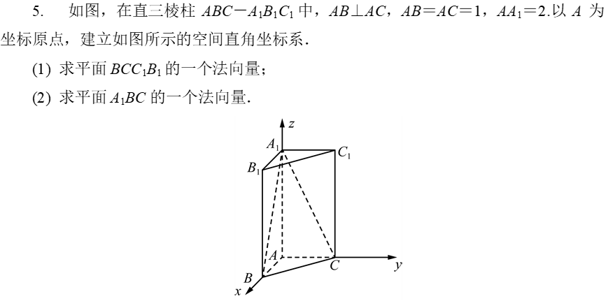
课堂达标

Slide 24
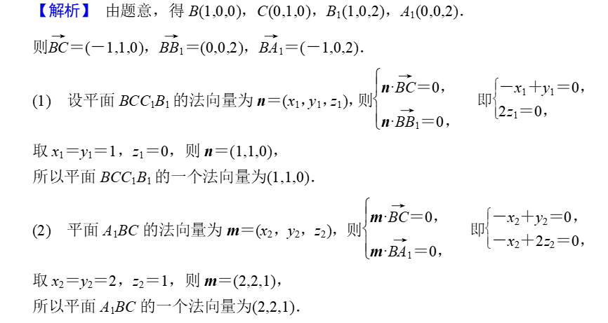
课堂达标

Slide 25
课堂达标

Slide 26
感谢大家聆听！~
下次再会！

